Slide 1
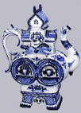
Промыслы России Гжель и Хохлома

Slide 2
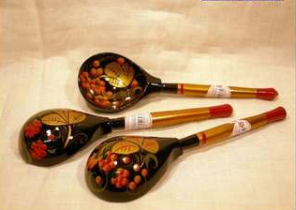
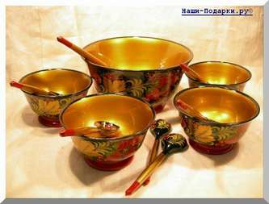
Выросла золтая травка на ложке.
Распустился красный
цветок – мальва на плошке.
Ягода клюква созрела на поварешке.
И клюет эту ягоду хохлатая птица – золотое перо.

Slide 3
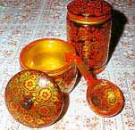
Вот лежат россыпью ложки, прижались боками чашки и бочонки, сахарницы, стоят блюда. Вся эта домашняя утварь, выточенная из дерева, веселит глаз затейливым узором.
Откуда же взялась вся эта красота?

Slide 4
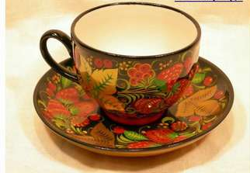
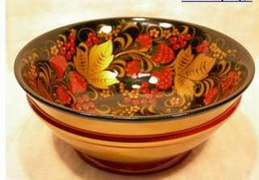
Близ Нижнего Новгорода, среди заволжских деревень раскинулось большое старинное село Хохлома, расположенное на берегу Волги.
Жители села издавна занимались разными ремёслами, в том числе изготовлением деревянной посуды и домашней утвари. На волжские ярмарки приезжали купцы со всех концов Руси и даже иноземцы.

Slide 5
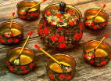
Огромным спросом пользовалась их деревянная посуда, расписанная в красные, чёрные и золотые цвета, украшенная стеблями, цветами и ягодами.
Золотая хохлома развозилась по всей России. Доходила она и до Средней Азии, Турции, Индии и Европы, заслужив всемирную славу.

Slide 6
Жили – были в селе Гжель, что под Москвой, гончары- умелые, искусные мастера. Добывали они белую глину и делали из нее посуду.
Однажды заглянула в окно к Гончару Зима, да и ахнула: стоит посуда белая блестящая тонкая, аж светится.

Slide 7
Целых три месяца наблюдала Зима за работой умельцев и решила забрать их с собой. Отказались мастера. Обозлилась Зима, завьюжила, дохнула холодом небывалым. Покрылась посуда инеем. А гончары растопили печи по – жарче да посмеиваются над Зимушкой.

Slide 8
А посуда оттаяла, и появились на ней рисунки невиданные: синие бутоны и распустившиеся розы, голубые листочки с серебристыми прожилками, а вот кисть смородины и рядом – фиолетовый одуванчик и паутинка с капелькой росы.

Slide 9
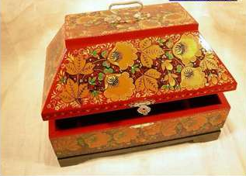
Экономя золото, иконописцы Древней Руси придумали закрашивать фон серебром или тертым алюминием. А потом покрывали лаком из льняного масла и ставили в печь. Под влиянием температуры лак становился золотистого цвета, и просвечивающееся серебро тоже становилось золотистым.

Slide 10
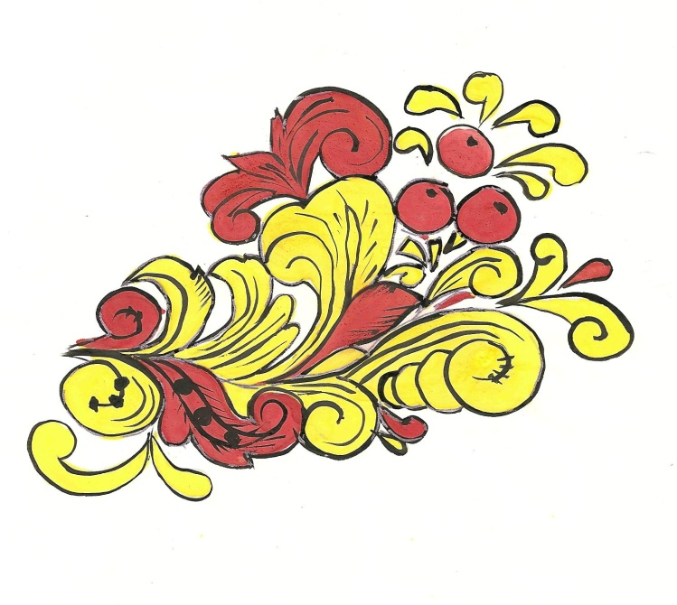
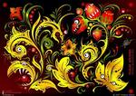
«Травка» - это тонкие, легкие мазки кисти, сквозь которые мерцает золото фона.
«Письмо под листок» - отличается от травки более крупными мазками, образующими формы овальных листочков, круглых ягодок.

Slide 11
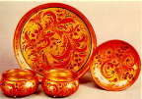
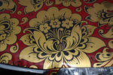
«Кудрина» - это роспись, в которой формы листиков, цветов создаются кистью из круглящихся завитков.
«Махаон» - этот жаркий цветок с черными и золотистыми тычинками, усиками, так и хочется назвать бабочкой – махаоном. Он широко распахнул свои лепестки, взмахнулими и вот – вот улетит.

Slide 12
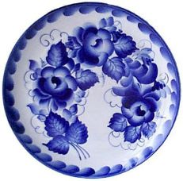
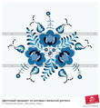
«Розан» - нанесение толстой кисточкой широкими мазками силуэта цветка, при этом нажим кисти идет на внешнюю часть, внутри рисуется круг, тычинки.
«Бутон» - состоит из круга и трех – четырех небольших мазков с одной стороны, внутри круга обычно оставляют блик – белое пятно.

Slide 13
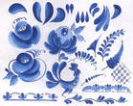
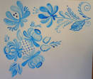
«Листок» - это рисунок в виде листьев акации и листьев розы с усиком на конце, контур, прожилки обводят темной краской.
«Паутинка» - тонкой кисточкой наносится сеточка из голубой краски, в середине каждого звена могут быть более темные точки.

Slide 14
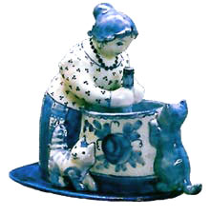
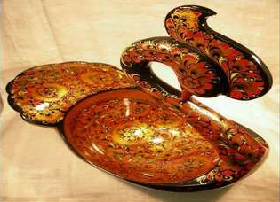
Гжель |  | Хохлома
Глина |  | Дерево
 | Посуда
 | Огонь
 | Краски
Синий Белый Голубой |  | Черный Желтый Красный
 | Фантазия

